Slide 1
《统计推断》 第三章

Slide 2

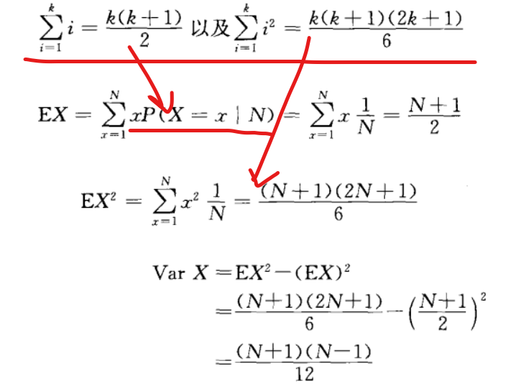
3.2离散分布
离散均匀分布
均值与方差

Slide 3
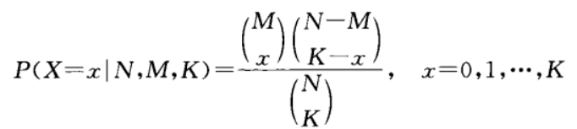

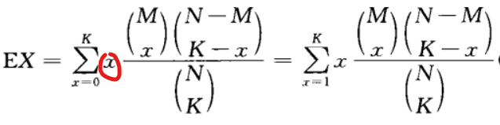
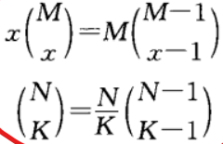
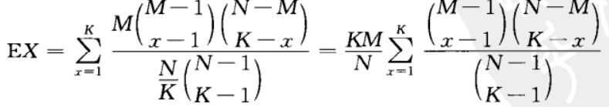
3.2离散分布
超几何分布
期望与方差

Slide 4



3.2离散分布
二项分布
N重伯努利分布
二项式定理

Slide 5

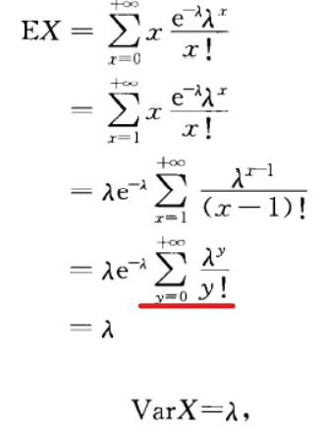
3.2离散分布
Poisson分布
期望与方差

Slide 6







3.2离散分布
Poisson分布的二项近似

Slide 7



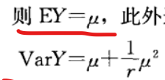

3.2离散分布
负二项分布
期望与方差

Slide 8

3.2离散分布
几何分布
期望与方差
无记忆性

Slide 9
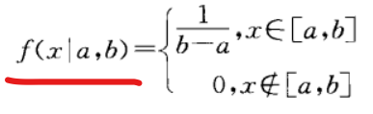
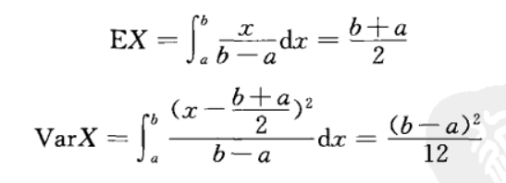

3.3连续分布
均匀分布
期望与方差
伽马分布
期望与方差
EX=αβ

Slide 10





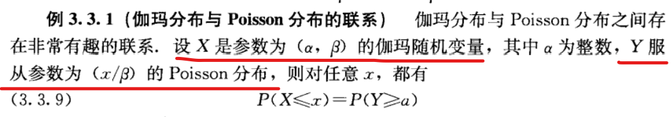
3.3连续分布
$Γ$函数

Slide 11



伽马分布的特例
指数概率密度函数
威布尔分布

Slide 12


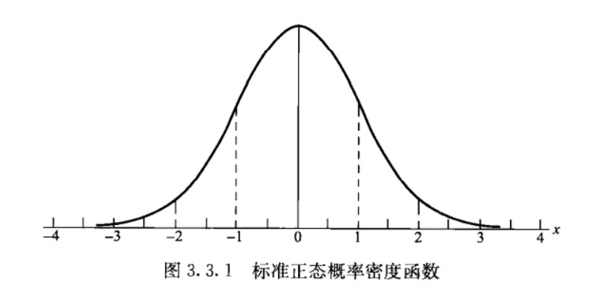
正态分布
标准正态分布

Slide 13
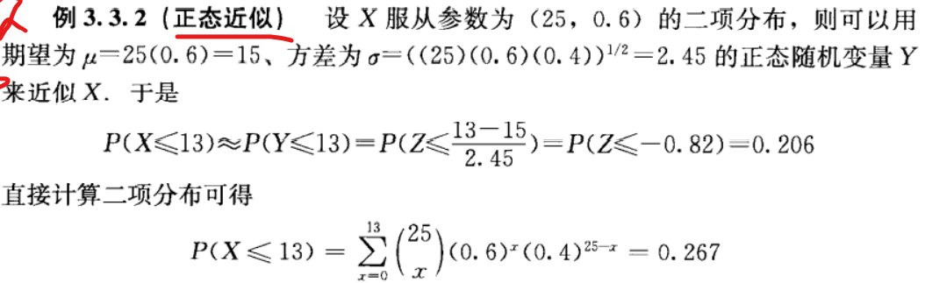
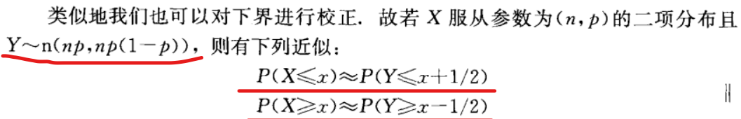
二项分布的正态近似

Slide 14



贝塔分布
期望与方差
贝塔函数

Slide 15
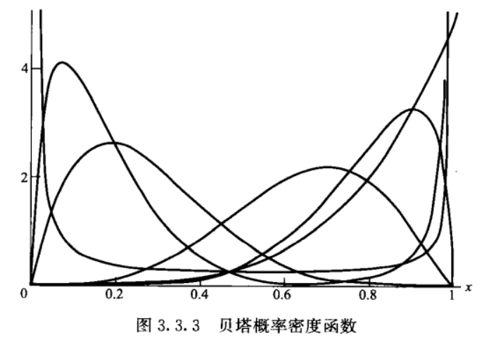
贝塔分布的图像

Slide 16
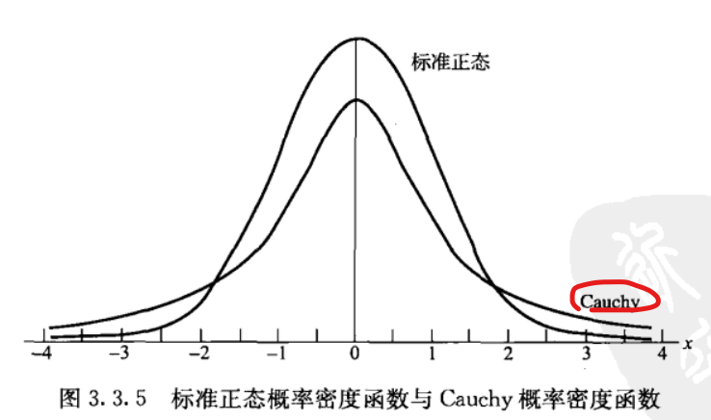
柯西分布

Slide 17




对数正态分布
期望与方差
对数正态分布：
指数分布做关于原点的反射、然后平移µ个单位，即得双指数分布
期望与方差

Slide 18

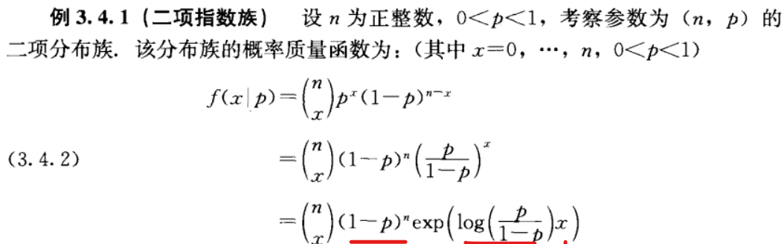
3.4指数族

Slide 19
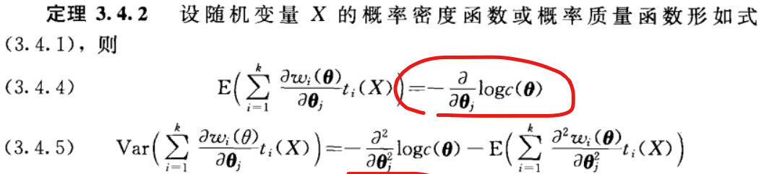
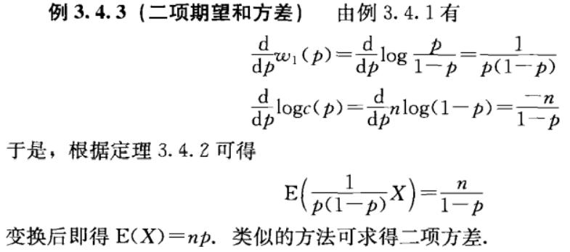
3.4指数族

Slide 20
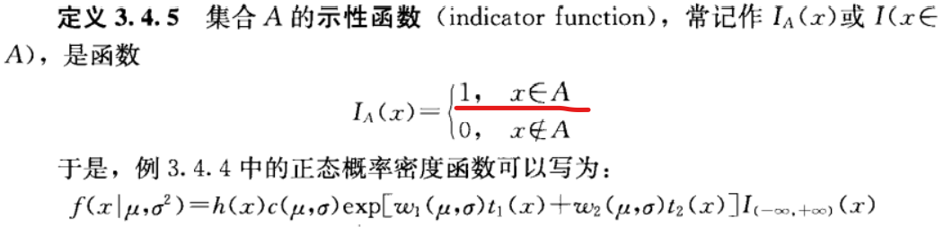
3.4指数族

Slide 21

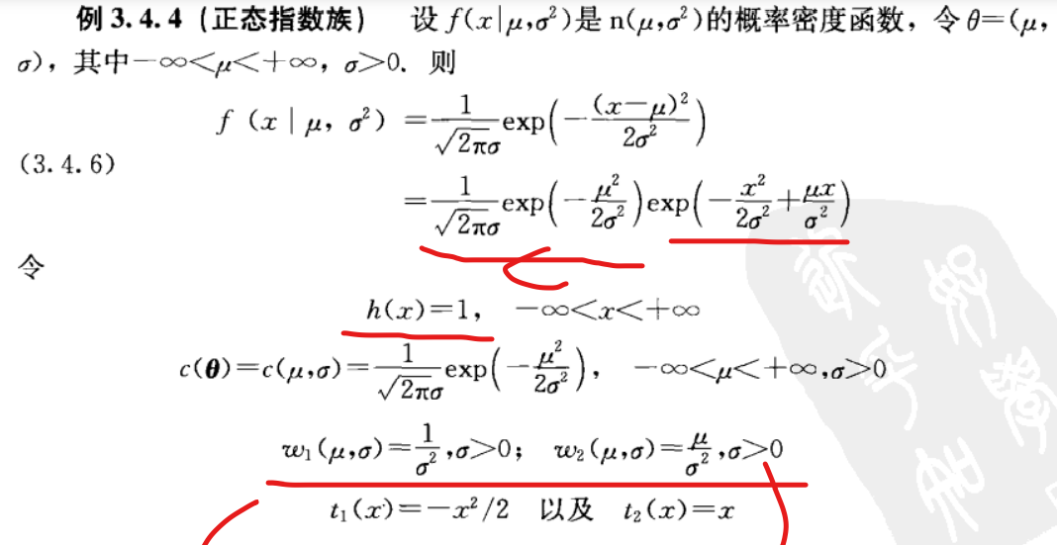


Slide 22
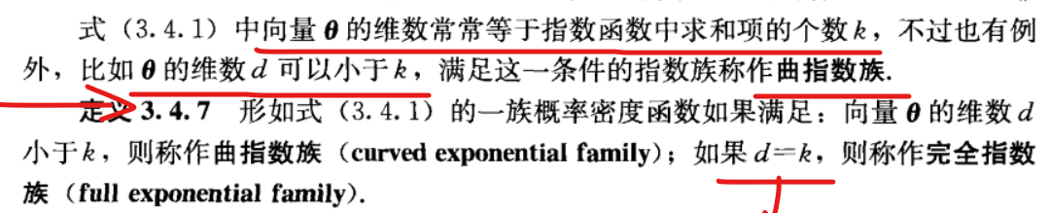
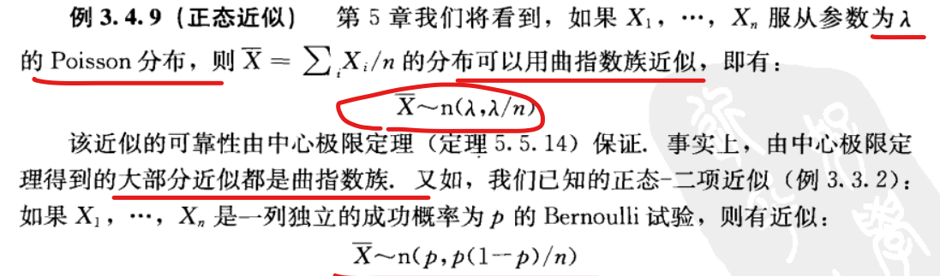

Slide 23
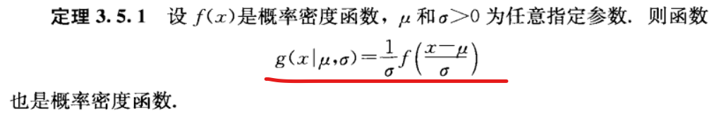
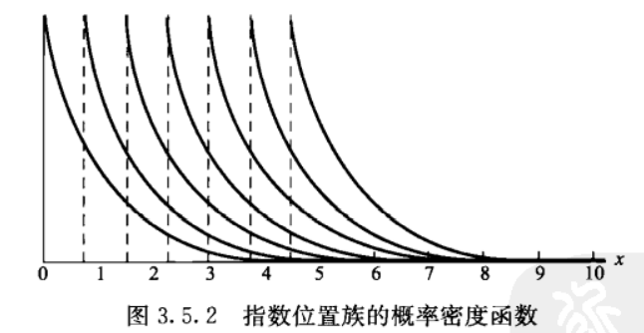
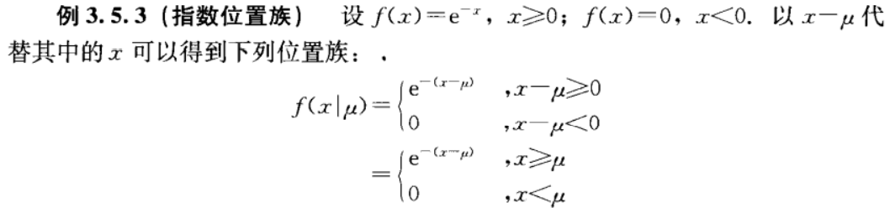
3.5位置与尺度族
位置族

Slide 24
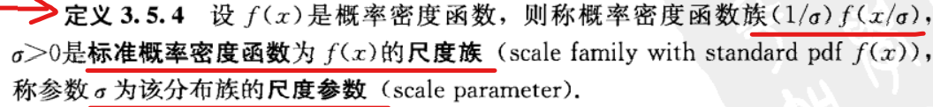
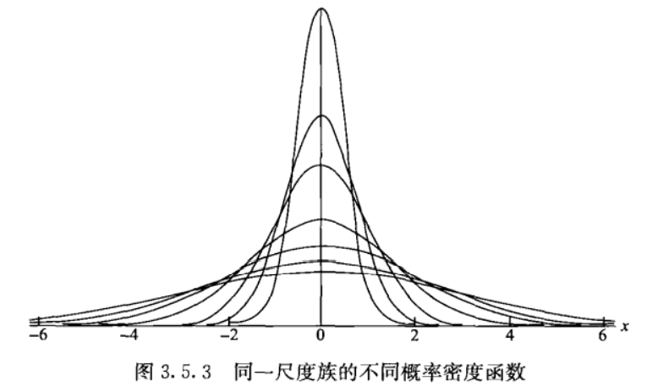
尺度族

Slide 25
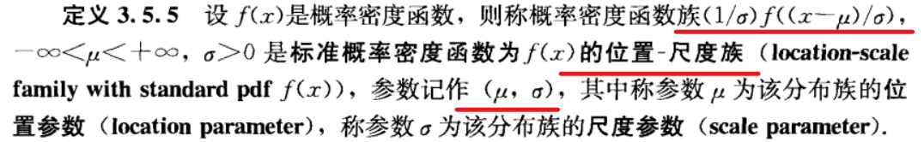
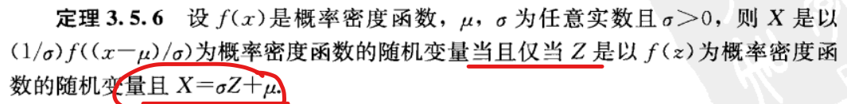
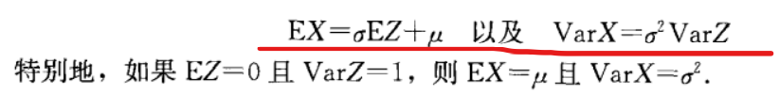
位置-尺度族

Slide 26

位置-尺度族

Slide 27
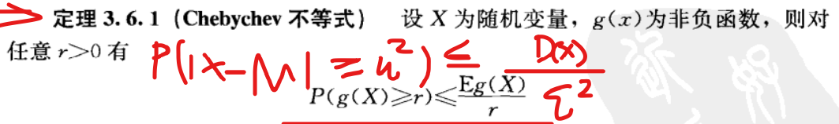
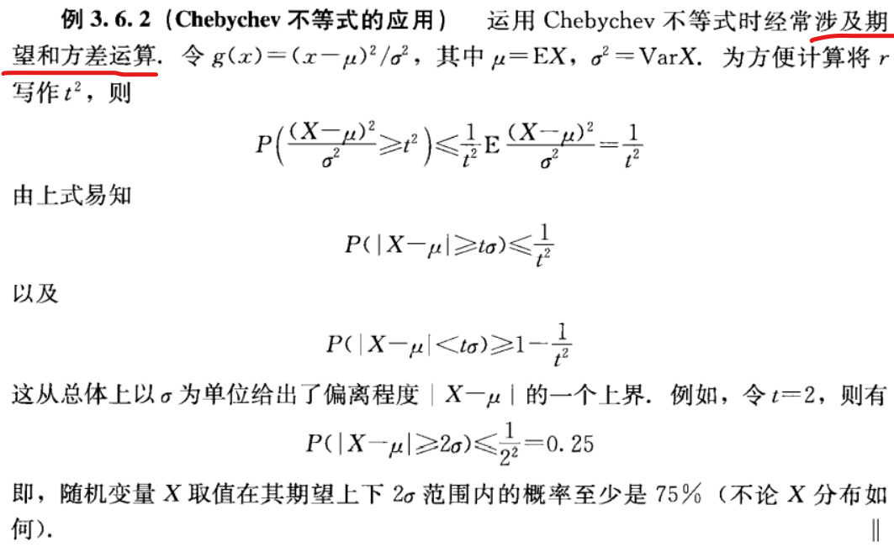
3.6不等式与恒等式
3.6.1概率不等式

Slide 28
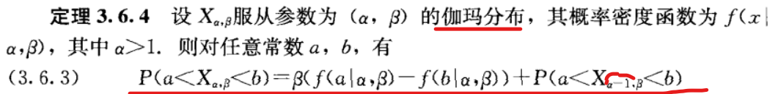

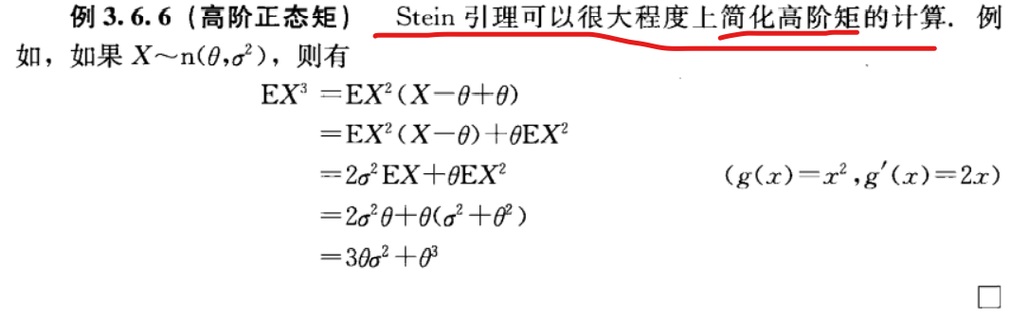
3.6.2恒等式

Slide 29
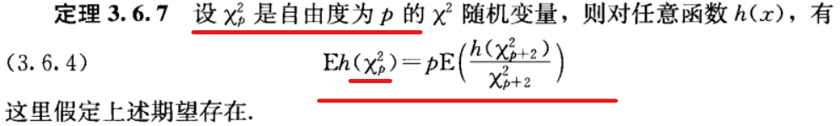
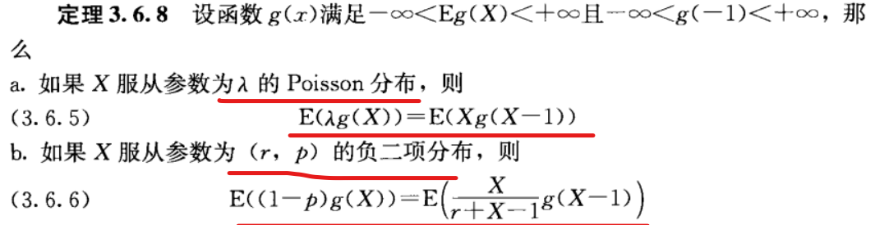
3.6.2恒等式

Slide 30
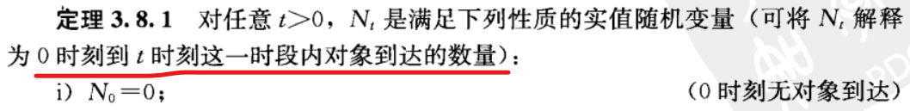
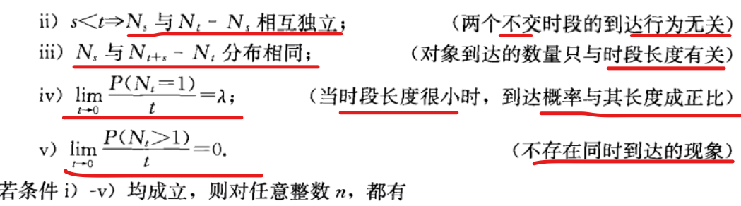
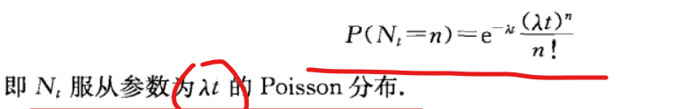
3.8杂录
3.8.1Poisson假设

Slide 31

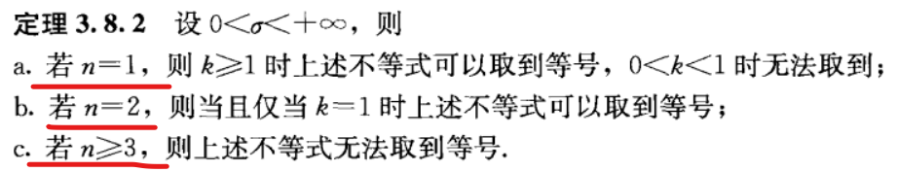
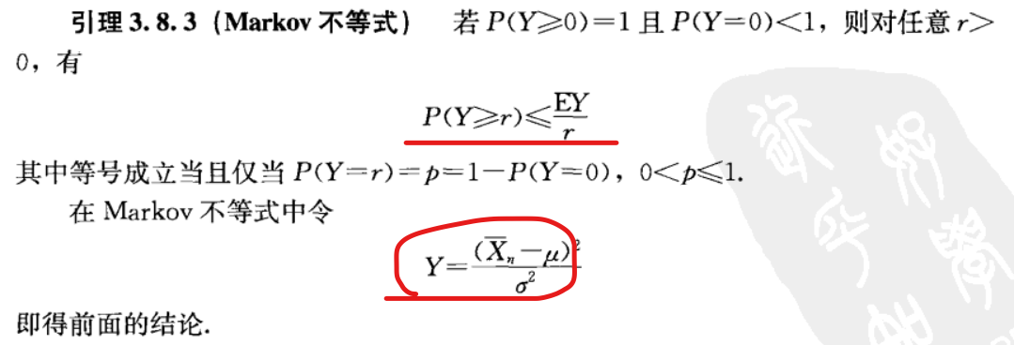
3.8.2 切比雪夫不等式及其改进

Slide 32
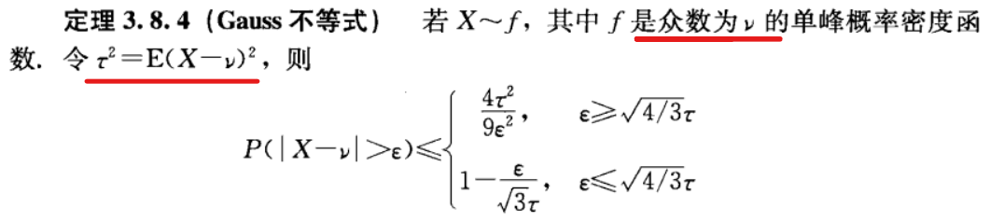
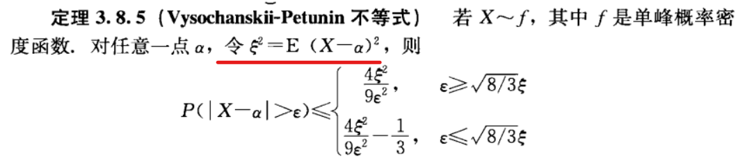
3.8.2 切比雪夫不等式及其改进

Slide 33
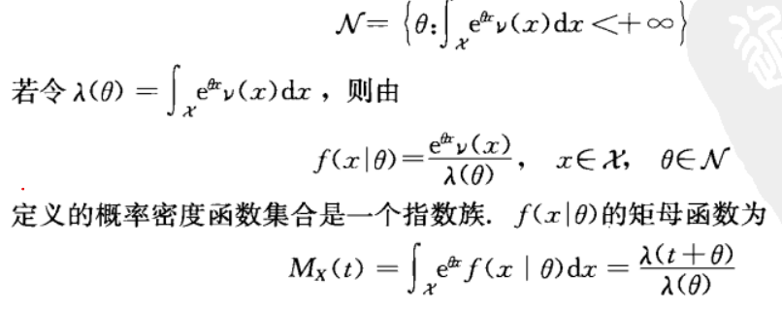
3.8.3 再谈指数族

